Slide 1
Caso di studio sistemi ad agenti
EmoFilter: un sistema per applicare real-time filtri emotion based
Ivan De Cosmis
Simone Gramegna
Federico Canistro
Giuseppe Galgano

Slide 2
Obiettivo
Creare un applicativo in grado di applicare ad un flusso video in tempo reale un filtro al volto dell’utente in base all’emozione rilevata

Slide 3
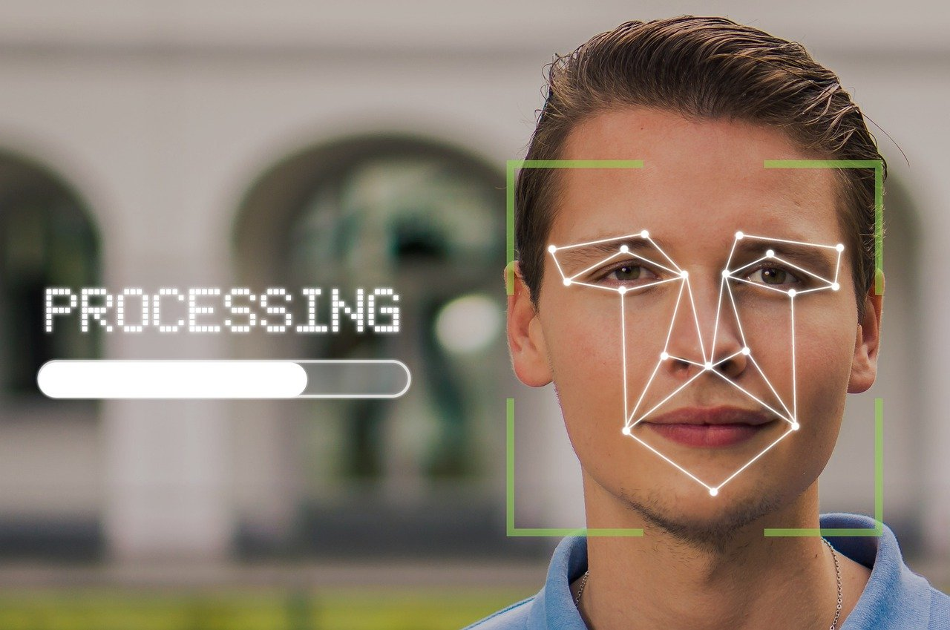
Introduzione
Cos’è l’emotion recognition?
Processo di identificazione dell’emozione umana attraverso tratti somatici o comportamentali
Coinvolte tecniche di machine learning e computer vision
Ambiti di applicazione
E-health
Educazione
Videogames
Automotive

Slide 4
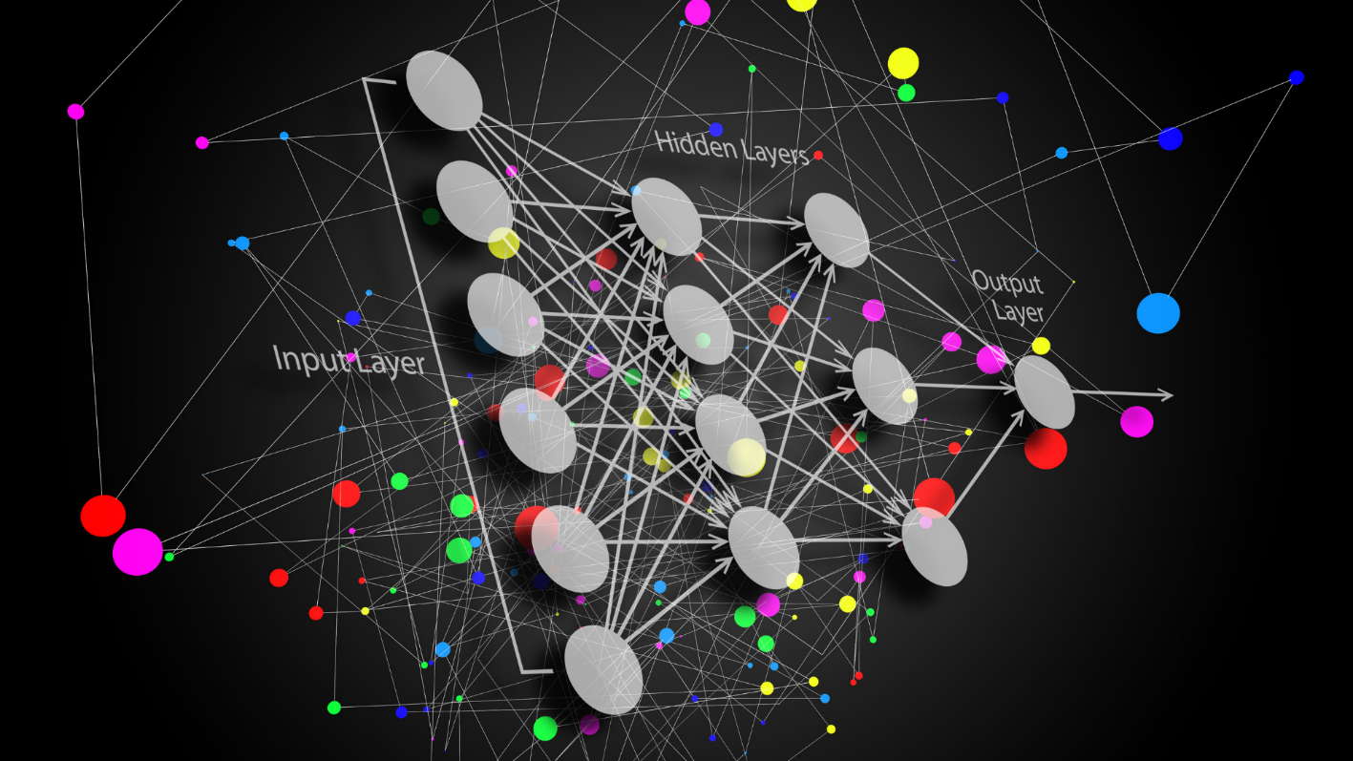
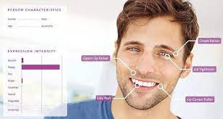
Tecniche utilizzate nell’emotion recognition
Tecniche knowledge-based, utilizzano caratteristiche sintattiche e semantiche
Algoritmi di apprendimento supervisionati (Support Vector Machines, Naive Bayes, KNN)
Deep learning, Convolutional Neural Network

Slide 5
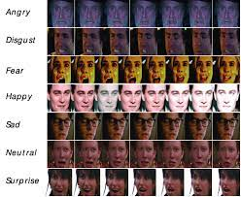
Dataset emotion recognition
AffectNet
Ascertain
Dreamer
Extended Cohn-Kanade Dataset
Emotic
FER-2013
Google facial expression comparison dataset
K- EmoCon

Slide 6
Emofiter

Slide 7
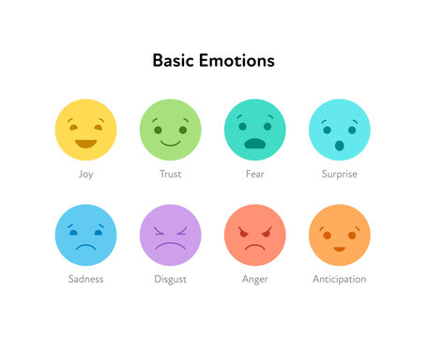
Introduzione del sistema
EmoFilter è una webapp scritta in python in grado di applicare in tempo reale un filtro al volto dell'utente sulla base dell'emozione rilevata dal volto dell'utente appoggiandosi ad un sistema esterno di rilevamento delle emozioni.
Rabbia
Disgusto
Paura
Felicità
Neutralità
Tristezza
Sorpresa
I filtri sono applicati automaticamente mediante il rilevamento delle emozioni

Slide 8


Tecnologie utilizzate
Alla base del sistema vi è un server Flask
Il server crea uno stream video con il client
I frames acquisiti dal client sono inviati al sistema face-analyzer
In base all’emozione ottenuta dal face-analyzer è applicato un filtro
I filtri sono basati su OpenCv2
Il filtro è applicato se e solo se è rilevato un volto

Slide 9
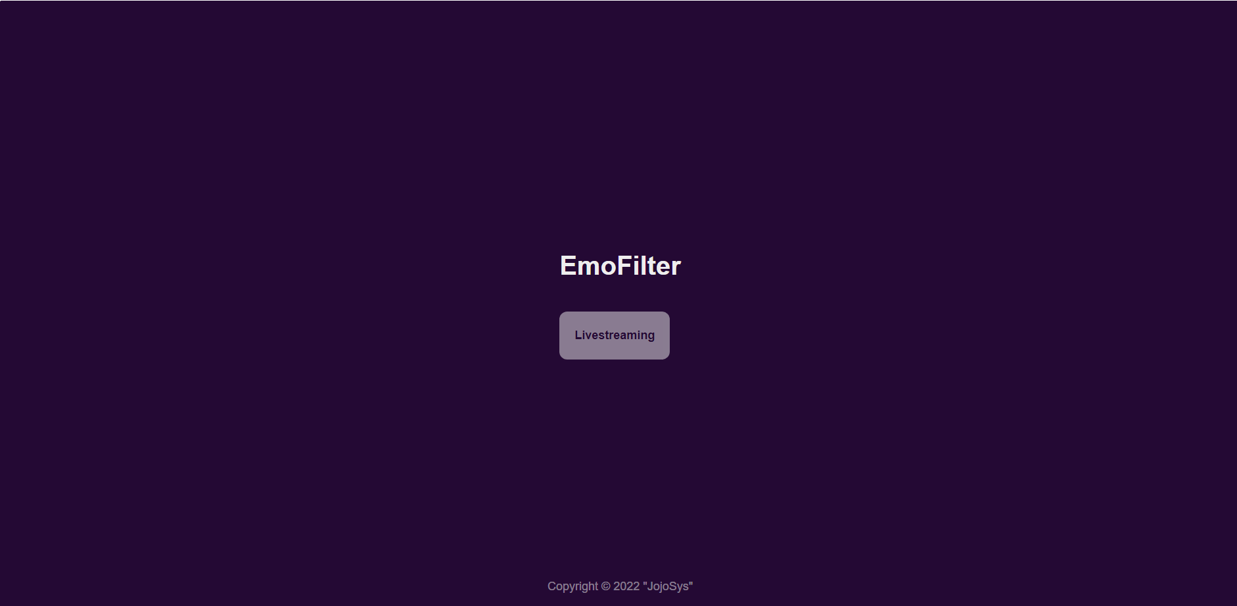
Schermata iniziale

Slide 10
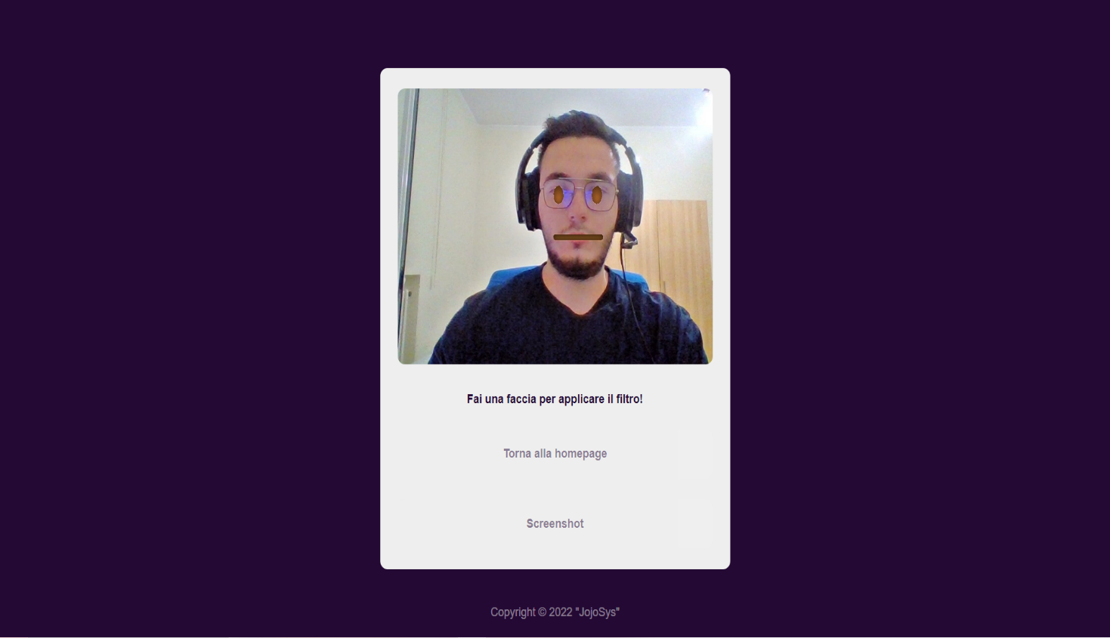
Applicazione del filtro all’utente

Slide 11
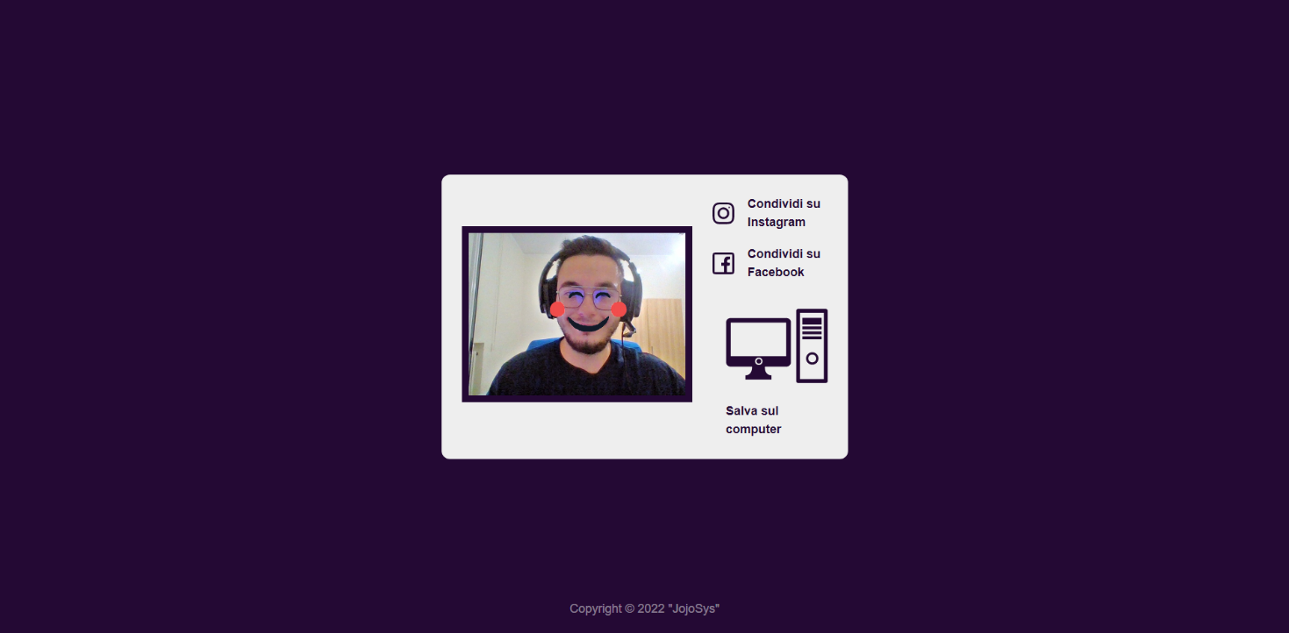
Condivisione dell’immagine

Slide 12
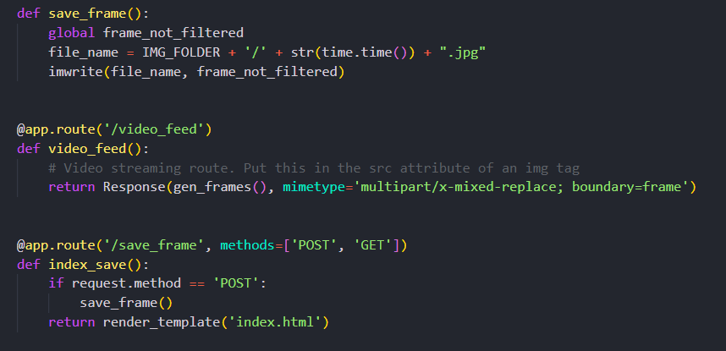
Funzionamento in dettaglio
Il sistema acquisisce lo stream mediante gen_frames()
Multithreading per gestire lo stream ed i frame filtrati e non filtrati
Frames acquisiti in tempo reale ed inviati al sistema Face-analyzer
Il server salva i frames non filtrati degli utenti

Slide 13
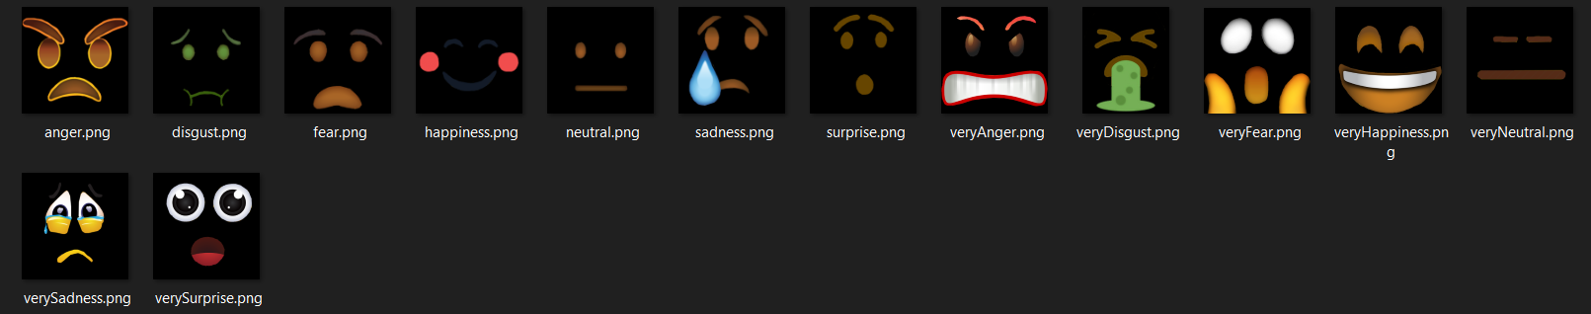
Filtri applicabili
I filtri sono gestiti dalla classe Filters
I filtri sono applicati anche in base all’intensità
Filters utilizzata come database per immagini, scale, offeset x, y
Fornisce risorse per applicare i filtri

Slide 14
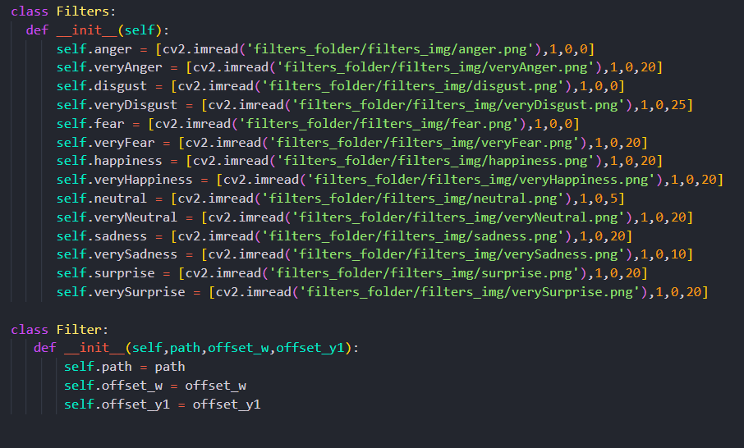
Classe Filters

Slide 15
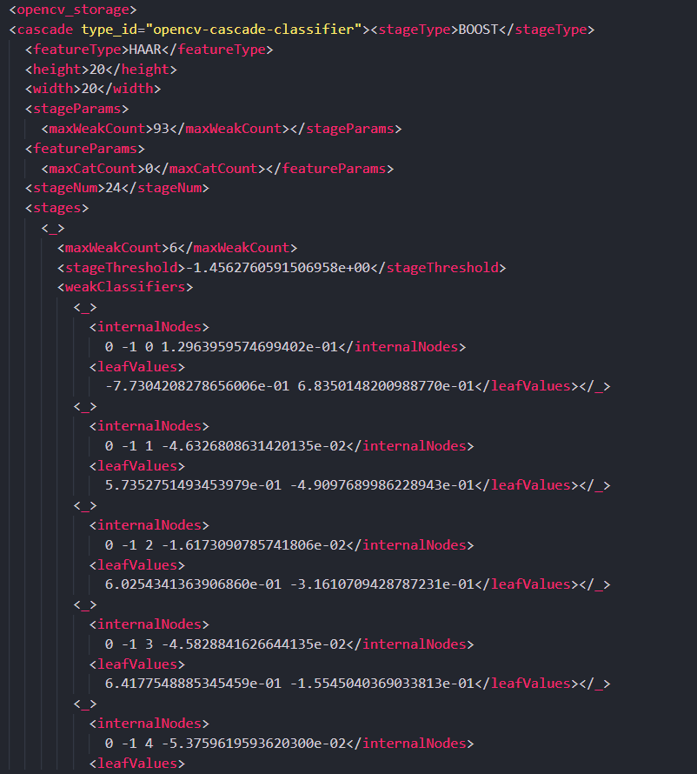
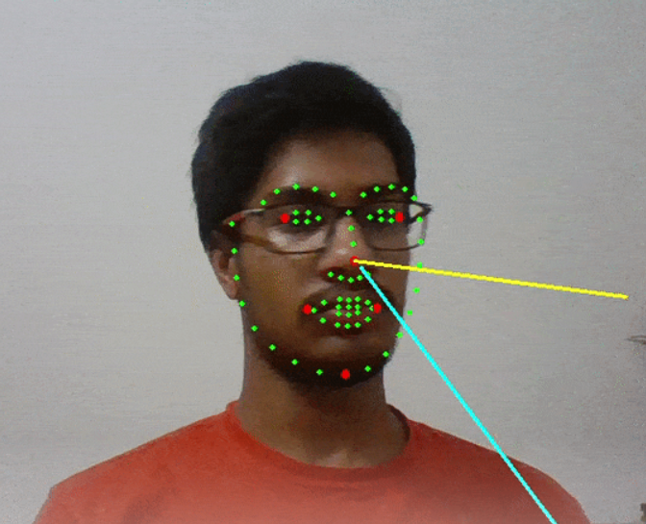
Applicazione del filtro
Funzione apply_filter()
Algoritmo haarcascades per rilevare le coordinate su cui applicare il filtro
Il filtro da applicare è selezionato mediante select_emotion()

Slide 16
Grazie per l’attenzione

